Slide 1
CHARTE GRAPHIQUE
Site web de SOLUS’IMMO

Slide 2
SOMMAIRE
p.4 Introduction
P.5 logotype
P.6 Couleurs dominantes
P.7 Typographie
P.8 – p.11 Pictogrammes utilisés
P.12 – 13 Images utilisées
P.14 – P.17 Boutons/Liens/Formulaires
P.18 – P.22 Taille de la typographie
P.23 – 26 Dimensions des éléments

Slide 3
INTRODUCTION
Ce site web est consacré à l’agence immobilière Solus'Immo, située à Colmar et spécialisée dans l’estimation, l’achat et la vente de biens en Alsace.
Le but du site est de faire connaître l’entreprise grâce à cette refonte du site web moderne et très simple d’utilisation.
Le site est également fait pour promouvoir les annonces immobilières de l’agence Solus’immo sur la page "annonces" du site et de permettre aux utilisateurs de créer des annonces immobilières, dans la phase numéro 2 du projet.

Slide 4


LOGOTYPE
Le logo pour la version ordinateur aura une hauteur de 71 pixels et une largeur de 231 pixels.
Le logo pour la version mobile aura une hauteur de 51 pixels et une largeur de 165 pixels.

Slide 5
COULEURS DOMINANTES
Les trois couleurs du logo
Code RVB : 161 199 77
Utilisé pour le fond du header, la newsletter, le texte du menu avec la bordure du bas et les icones.
Utilisé pour le footer.
Code Hexadecimal : #a1c74d
Code RVB : 184 187 190
Code Hexadecimal : #b8bbbe
Code RVB : 105 113 115
Code Hexadecimal : #697173

Slide 6
TYPOGRAPHIE
La police d’écriture utilisée sur l’ensemble du site est Roboto. C’est une police moderne, destiné a l’usage digitale.
abcdefghijklmnopqrstuvwxyz
ABCDEFGHIJKLMNOPQRSTUVWXYZ
#0123456789 ?!@$*
La typographie est disponible sur Google Font à l’adresse : https://fonts.google.com/?selection.family=Roboto

Slide 7




PICTOGRAMMES UTILISÉES
Pour la page d’accueil version ordinateur
Utilisés dans le header
Format 41x27
Utilisés dans le header
Format 20x13
Utilisés dans le header
Format 11x19
Utilisés dans le conteneur "notre vision"
Format 46x36
Utilisés dans le header
Format 22x22
Utilisés dans le conteneur "votre projet"
Format 33x33
Utilisés dans le header
Format 36x36
Utilisés dans la newsletter et le footer
Format 43x43

Slide 8
PICTOGRAMMES UTILISÉES
Pour la page de présentation version ordinateur
Utilisés dans le header
Format 41x27
Utilisés dans le header
Format 20x13
Utilisés dans le header
Format 15x15
Utilisés dans le conteneur "maps"
Format 20x30
Utilisés dans le header
Format 11x19
Utilisés dans la conteneur "maps"
Format 29x29
Utilisés dans le header
Format 22x22
Utilisés dans la newsletter et le footer
Format 43x43
Utilisés dans le header
Format 36x36

Slide 9
PICTOGRAMMES UTILISÉES
Pour la page de contact version ordinateur
Utilisés dans le header
Format 41x27
Utilisés dans le header
Format 20x13
Utilisés dans le header
Format 15x15
Utilisés dans la newsletter et le footer
Format 43x43
Utilisés dans le header
Format 11x19
Utilisés dans le header
Format 22x22
Utilisés dans le header
Format 36x36

Slide 10

PICTOGRAMMES UTILISÉES
Version mobile
Les pictogrammes utilisés pour la version mobile non citées ici, sont les mêmes que pour la version ordinateur. Ils n’ont pas de taille prédéfinies, ils devront s’adapter au format mobile.
Format 158x167 pixels.
Ouvre une interface permettant d’accéder au menu et aux langues.
Un effet d’opacité et de transition est à ajouter.

Slide 11


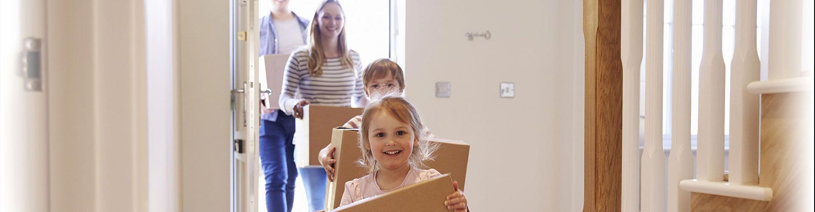





IMAGES UTILISÉES
Pour la version ordinateur
Format 231x71 pixels
Format 144x231 pixels
Format 1903x458 pixels
Sur un écran 1980 pixels de large
Format 146x146 pixels
Format 197x159 pixels
Format 956x1006 pixels
Format 158x167 pixels
Format 150x205 pixels

Slide 12
IMAGES UTILISÉES
Pour la version mobile
Les images utilisés pour la version mobile non citées ici, sont les mêmes que pour la version ordinateur. Ils n’ont pas de taille prédéfinies, ils devront s’adapter au format mobile.

Slide 13
BOUTONS/LIENS/FORMULAIRES
Pour la page d’accueil version ordinateur
Permet de traduire la page en allemand, français ou anglais.
Effet au survol : l’icone s’agrandit avec une transition.
Ouvre une fenêtre qui compose le numéro de téléphone.
Ouvre FaceBook, ou une fenêtre d’email.
Ouvre une page de connexion.
Permet de retourner à la page d’accueil.
Ouvre la page d’annonces.
Ouvre la page de présentation.
Ouvre la page de contact.
Permet de retourner à la page d’accueil.
Effet au survol : la bordure du bas s’applique à l’élément survolé.
Une bordure de 3 pixels, en bas de l’élément est actif en fonction de la page ouverte.

Slide 14




BOUTONS/LIENS/FORMULAIRES
Pour la page d’accueil version ordinateur (suite)
Ouvre la page de présentation.
Ouvre la page de contact.
Le bouton s’abonner pour la newsletter sera au format 130x41 pixels avec un texte de 16 pixels. Couleur : #6b8927
Effet au survol : le bouton à une opacité
et une transition.
S’abonner
L’input de la newsletter fera 334x45 pixels avec un texte de 16 pixels.
Bordure de 3 pixels, couleur #6b8927.
Ouvre la page FaceBook.

Slide 15


BOUTONS/LIENS/FORMULAIRES
Pour la page de présentation version ordinateur
La taille des boutons et les liens pour le header, le menu, la newsletter et le footer restent égale à la page d’accueil.
Ouvre la page de contact.
Ouvre la page d’annonces.
Effet au survol : les boutons ont une opacité et une transition.

Slide 16
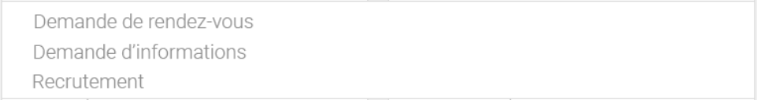
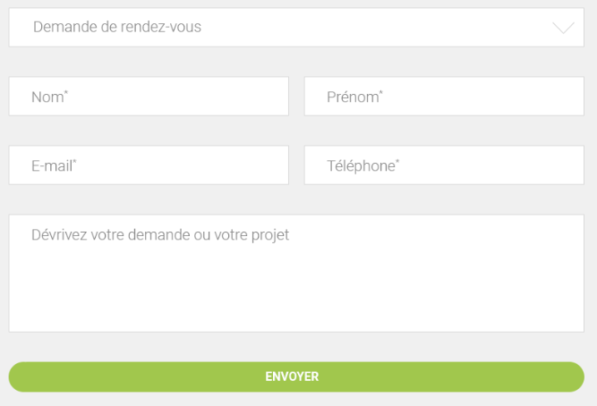
BOUTONS/LIENS/FORMULAIRES
Pour la page de contact version ordinateur
Sur cette page un formulaire est à intégrer.
Le premier input permet, quand on clique dessus,
de choisir la demande de contact. Format 760x52 pixels.
Il y à une icone à droite format 29x16 pixels.
760x100 pixels
760x52 pixels
370x52 pixels
370x52 pixels
Les quatre suivants, nom, prénom, e-mail et téléphone
Auront une taille de 370x52 pixels.
370x52 pixels
370x52 pixels
Le dernier est un input où on peut écrire la demande de
contact avec possibilité d’agrandir l’encadré en fonction
du texte. Le format est 760x235 pixels.
760x235 pixels
Le bouton envoyé sera arrondi sur les bords.
Il sera au format de 760x40 pixels (arrondi compris).
760x40 pixels

Slide 17
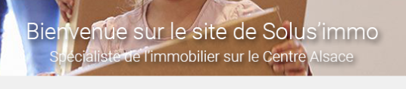
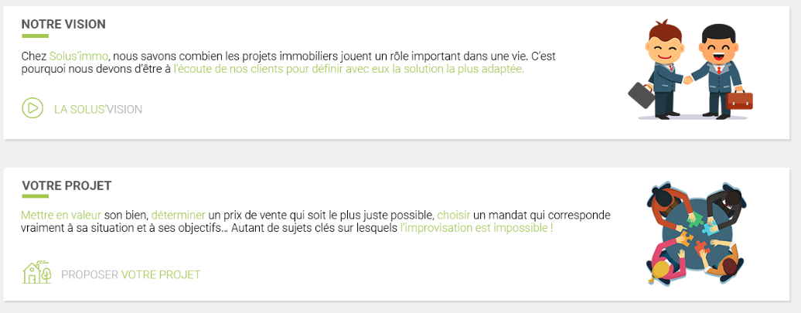
TAILLE DE LA TYPOGRAPHIE
Pour la page d’accueil version ordinateur
Header : 16 pixels
Menu : 20 pixels
Les conteneurs "notre vision" et "votre projet" auront une taille
de 20 pixels pour les titres et 18 pixels pour le texte.
30 pixels
20 pixels
Le titre de la newsletter fera 35 pixels et le texte 20 pixels, pour le
bouton s’abonner ce sera 16 pixels.
Les titres du footer seront à 22 pixels, le texte à 18 pixels et les
copyrights à 16 pixels.

Slide 18

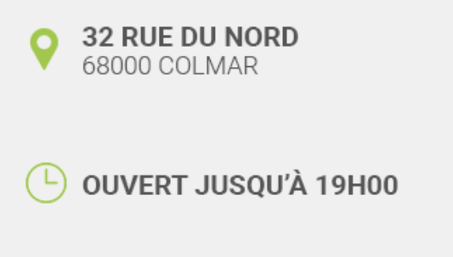
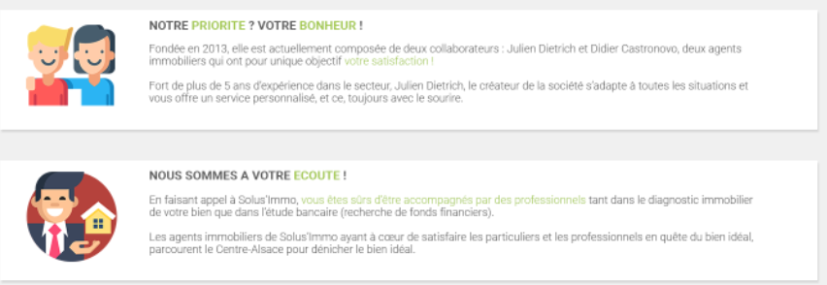
TAILLE DE LA TYPOGRAPHIE
Pour la page de présentation version ordinateur
La taille des textes pour le header, le menu, la newsletter et le footer restent égale à la page d’accueil.
Le texte des boutons auront une taille de 18 pixels.
Pour les conteneurs "notre-priorité" et "ecoute" auront une taille
de 20 pixels pour les titres et 18 pixels pour le texte.
25 pixels (la même taille pour l’autre titre)
18 pixels
20 pixels
18 pixels
20 pixels

Slide 19

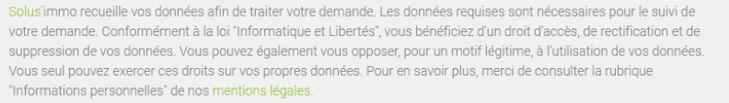
TAILLE DE LA TYPOGRAPHIE
Pour la page de contact version ordinateur
La taille des textes pour le header, le menu, la newsletter et le footer restent égale à la page d’accueil.
Le titre à gauche sera à 50 pixels et le titre à droite 45 pixels.
Le texte dans le formulaire fera 20 pixels.
Le texte du bouton envoyer fera 16 pixels.
Les informations sur les données des utilisateurs seront à 14 pixels.

Slide 20
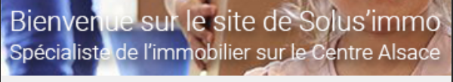
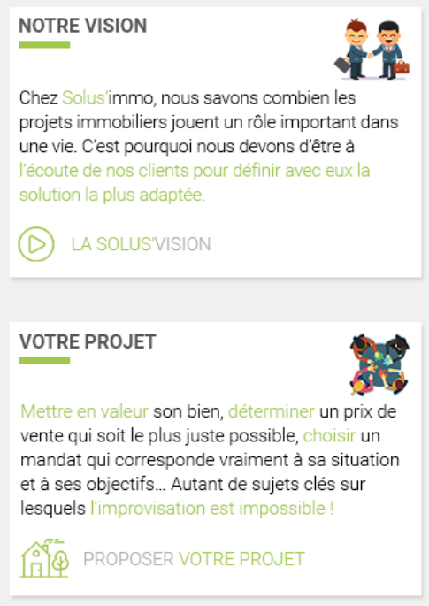
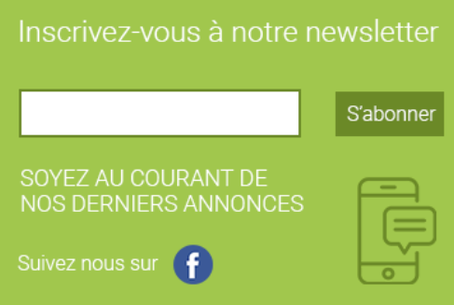
TAILLE DE LA TYPOGRAPHIE
Pour la page d’accueil version mobile
Dans le header, le numéro de téléphone fera 18 pixels.
Les conteneurs "notre vision" et "votre projet" auront une taille
de 16 pixels pour les titres et 15 pixels pour le texte.
Le titre de la newsletter fera 20 pixels et le texte 18 pixels, pour le
bouton s’abonner ce sera 12 pixels.
22 pixels
17 pixels
23 pixels
16 pixels
18 pixels
16 pixels

Slide 21
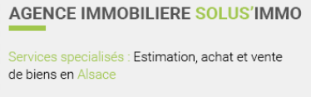

TAILLE DE LA TYPOGRAPHIE
Pour la page de présentation version mobile
La taille des textes pour le header, le menu, la newsletter et le footer restent égale à la page d’accueil.
La taille du texte des boutons seront à 15 pixels.
Pour les conteneurs "notre-priorité" et "ecoute" auront une taille
de 16 pixels pour les titres et 15 pixels pour le texte.
20 pixels (la même taille pour l’autre titre)
15 pixels
15 pixels
12 pixels
15 pixels

Slide 22

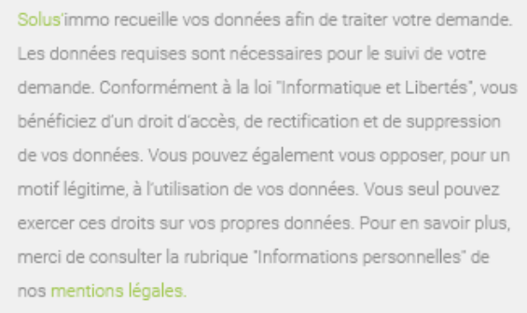
TAILLE DE LA TYPOGRAPHIE
Pour la page de contact version mobile
30 pixels
Le texte dans le formulaire aura une taille de 15 pixels.
Le texte du bouton envoyer fera 15 pixels avec une épaisseur gras.
Les informations sur les données des utilisateurs seront à 11 pixels.
20 pixels

Slide 23
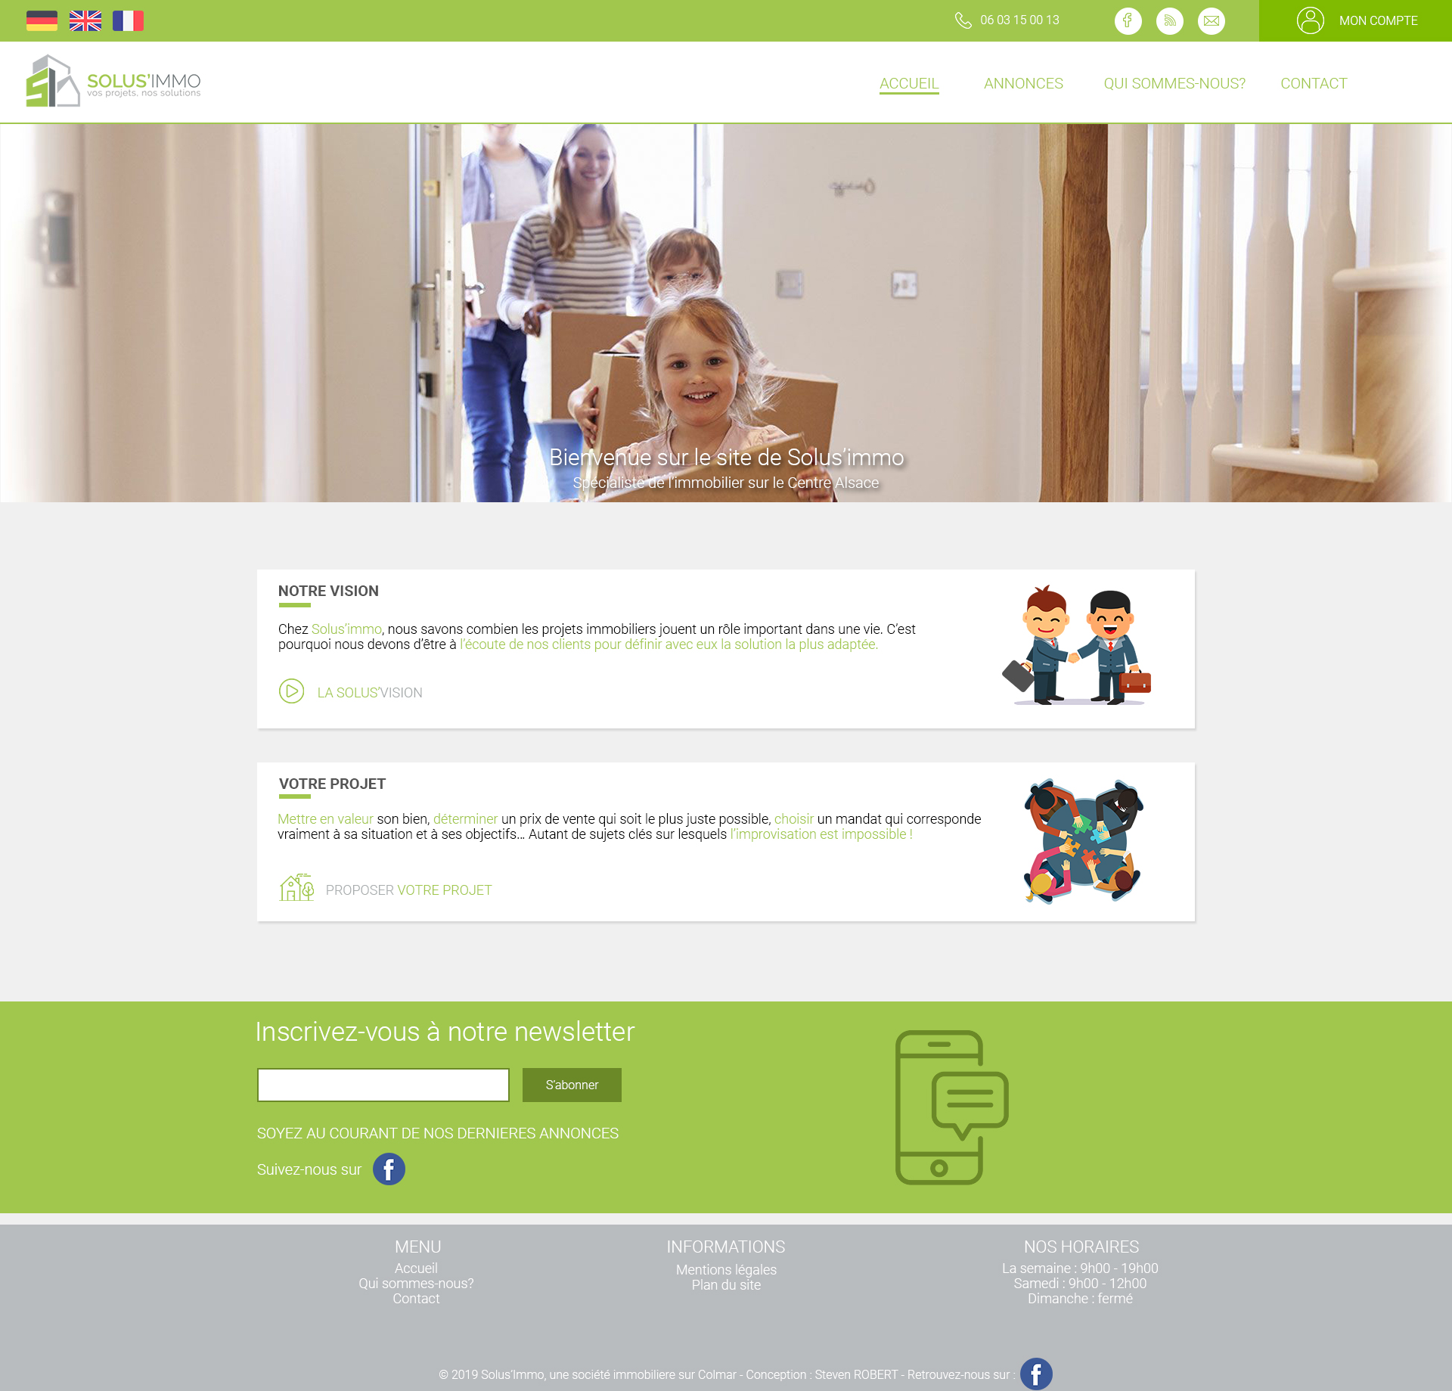
DIMENSIONS DES ELEMENTS
Pour la page d’accueil version ordinateur
55 pixels
Couleur #a1c74d
Couleur #80ba00
107 pixels
35 pixels sur la gauche
pour le logo
60 pixels entre chaque bouton et 140 pixels sur la gauche
107 pixels
Bordure 3 pixels
Couleur #a1c74d
Le fond aura la couleur
#f0f0f0
89 pixels
1240 pixels de largeur , centré au milieu de la page, 193 pixels de hauteur.
210 pixels
666 pixels
45 pixels entre les deux
210 pixels
1240 pixels de largeur, centré au milieu de la page, 193 pixels de hauteur.
106 pixels
340 pixels
586 pixels
280 pixels
Couleur #a1c74d
380 pixels
380 pixels
220 pixels
Couleur #b8bbbe

Slide 24
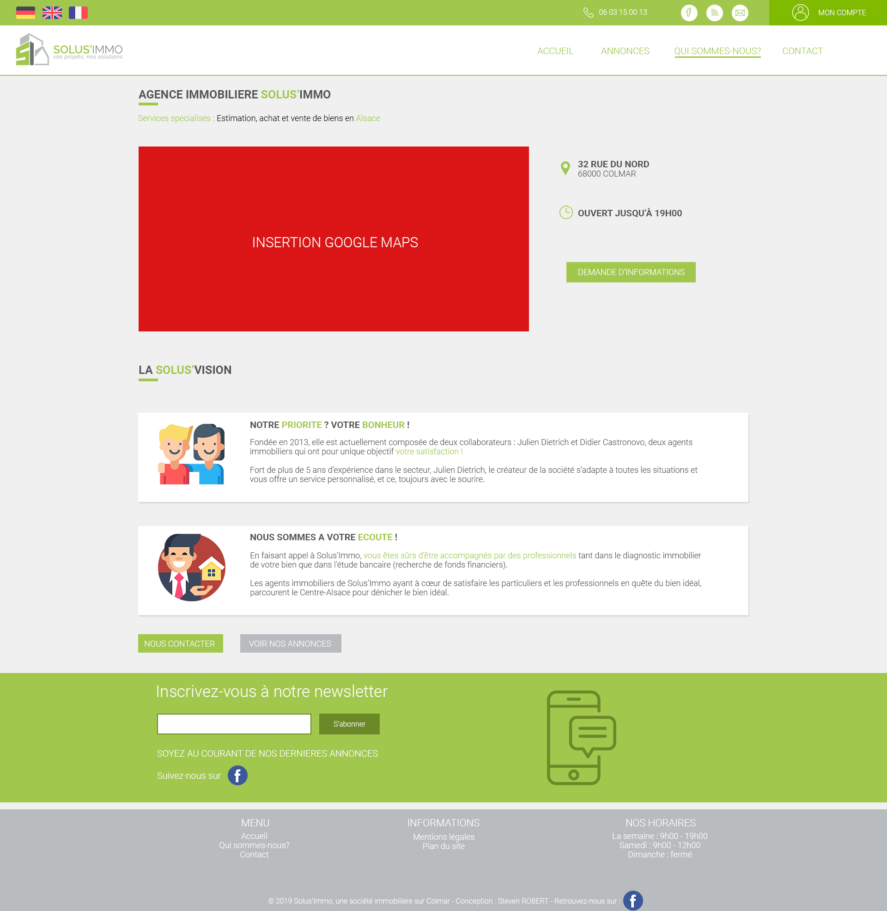
DIMENSIONS DES ELEMENTS
Pour la page d’accueil version ordinateur
Les tailles des header, menu, newsletter et footer seront les mêmes que la page d’accueil
50 pixels
40 pixels
65 pixels
95 pixels
845x400
50 pixels
50 pixels
1240 pixels de largeur, centré au milieu de la page.
193 pixels de hauteur.
50 pixels
40 pixels

Slide 25
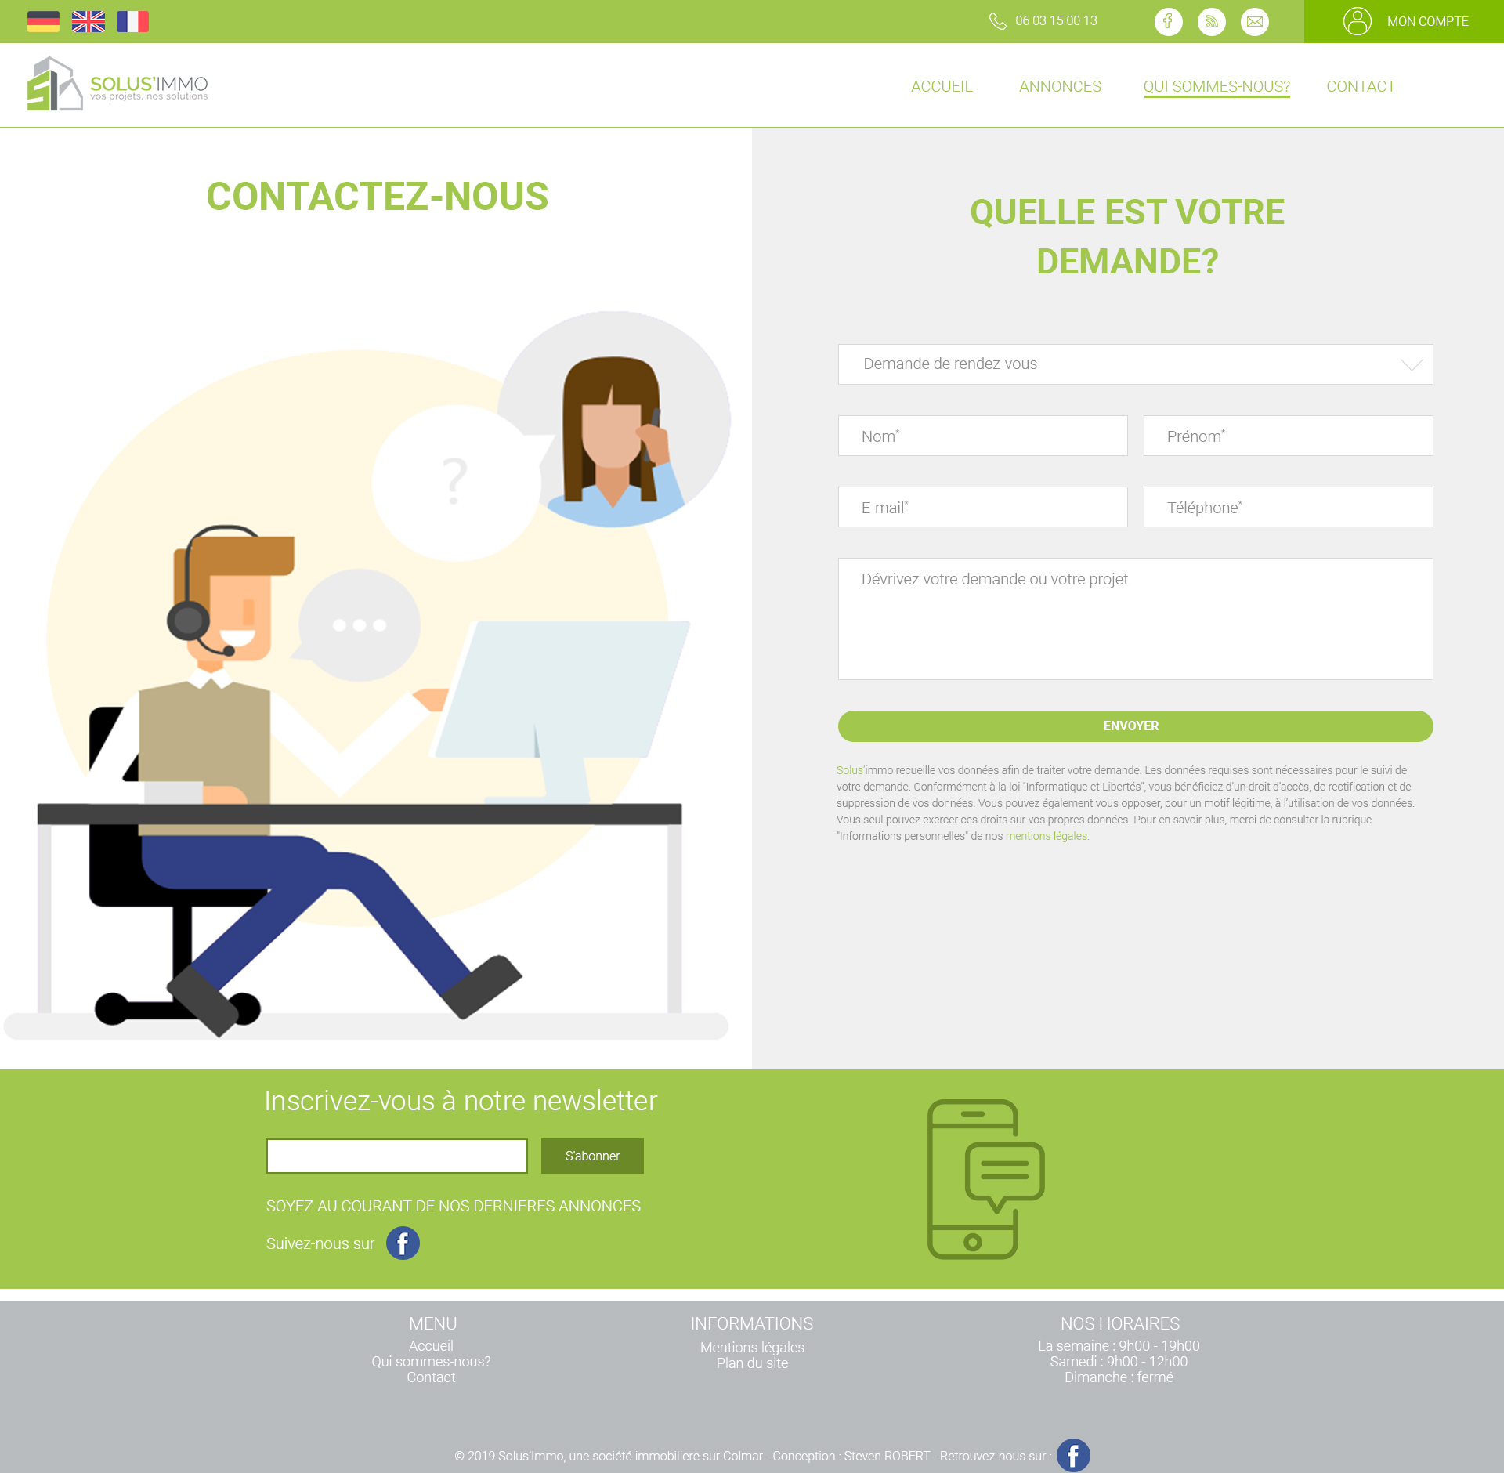
DIMENSIONS DES ELEMENTS
Pour la page d’accueil version ordinateur
Les tailles des header, menu, newsletter et footer seront les mêmes que la page d’accueil
69 pixels
90 pixels
85 pixels
40 pixels
40 pixels
1200 pixels
40 pixels
40 pixels

Slide 26
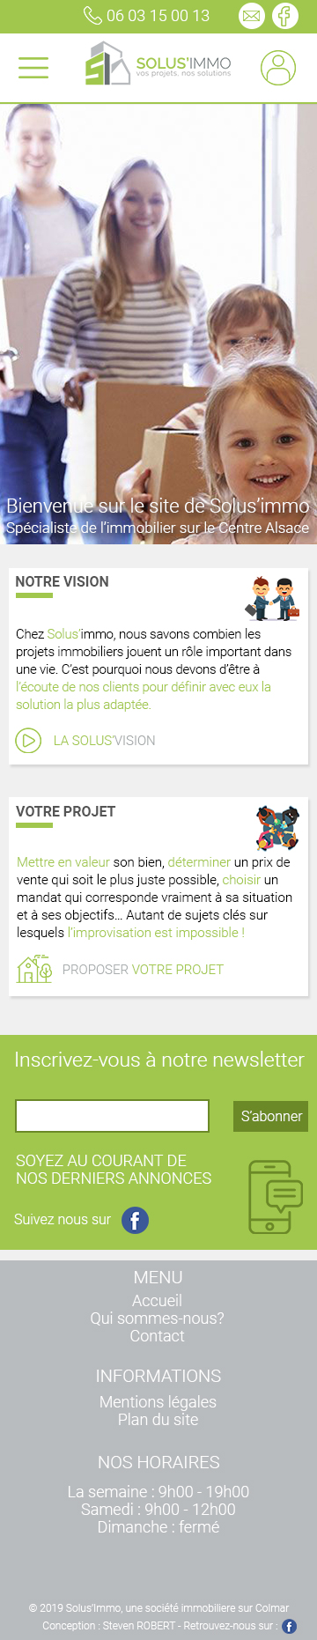
DIMENSIONS DES ELEMENTS
Pour la page d’accueil version mobile
Header 38 pixels
80 pixels de hauteur
500 pixels
Le fond aura la couleur
#f0f0f0
30 pixels de hauteur

Slide 27
DIMENSIONS DES ELEMENTS
Pour la page version ordinateur
Les tailles des header, menu, newsletter et footer seront les mêmes que la page d’accueil

Slide 28
DIMENSIONS DES ELEMENTS
Pour la page d’accueil version ordinateur
Les tailles des header, menu, newsletter et footer seront les mêmes que la page d’accueil

